Slide 1
پیشگیری و کنترل فشارخون بالا جلسه اول

Slide 2
مشخصات سند
مشخصات مدرس:
نام ونام خانوادگی مدرس : مریم جلالپور
مدرک تحصیلی : کارشناس ارشد آموزش جامعه نگر شاخه اپیدمیولوژی
موقعیت اشتغال سازمانی مدرس : مربی
مرکز آموزش بهورزی شهرستان اصفهان 2
دانشگاه علوم پزشکی و خدمات بهداشتی درمانی اصفهان
مشخصات بسته آموزش
حیطه درس: بیماریهای غیر واگیر
تاریخ آخرین باز نگری : 16 اردیبهشت 1399
نوبت تهیه:1
نام فایل :
NC Pishgiri va control-feshare khoun bala- edi1

Slide 3
اهداف آموزشی : انتظار می رود فراگیر پس از مطالعه این درس بتواند:
- تعریف جامع و کاملی ازفشار خون را بیان نماید .
- عوامل مؤثر در ایجاد نیروی فشار خون را شرح دهد .
- سطوح فشارخون را توضیح دهد.
- مشکلات فشار خون بالارا بیان نماید .
جدول طبقه بندی فشار خون در افراد بزرگسال را تفسیر نماید.
عوامل موثر بر فشار خون بالا را شرح دهد .

Slide 4
فهرست عناوین :
- مقدمه ای بر فشار خون بالا
- تعریف فشار خون
- عوامل مؤثر در ایجاد نیروی فشار خون
- سطوح فشارخون
- مشکلات فشار خون بالا
- عوامل موثر بر فشار خون بالا
- خلاصه و نتیجه گیری، پرسش و تمرین و منابع

Slide 5
مقدمه ای بر فشار خون بالا
قلب هر انسان به اندازه مشت بسته اوست .
قلب دارای دو نیمه چپ و راست است.
سیستم قلبی عروقی = قلب + رگ های خونی
قلب صد هزار بار در روز و 70 مرتبه در دقیقه ضربان دارد
هرضربان قلب دو مرحله دارد (مرحله استراحت و مرحله انقباض )
عضله قلب نیز توسط رگهای خونی تغذیه می شود .
یک سوم ازجمعیت میانسال فشار خون بالا دارند .

Slide 6
تعريف فشارخون
خون در داخل سرخرگ ها داراي نيرويي است كه فشارخون ناميده مي شود
عامل اين فشار ، انقباض و انبساط قلب است .
قلب به طور مداوم با هر انقباض خود ، خون را به داخل شرياني به نام آئورت و شاخه هاي آن كه مسئول رساندن اكسيژن و مواد غذايي به تمام اعضاي بدن هستند، پمپ مي كند.

Slide 7
عوامل مؤثر در ایجاد نیروی فشار خون
برون ده قلب :
مقدار خوني كه در هر دقيقه به وسيله قلب به درون شريان آئورت پمپ مي شود (حدود 6 - 5 ليتر)
مقاومت رگ:
يعني مقاومتي كه بر سر راه خروج خون از قلب در رگ ها وجود دارد . با تغيير برون ده قلب يا مقاومت رگ، مقدار فشارخون تغيير مي كند.
سـرخرگ های سـالم دارای دیواره عضـلانی باخاصیـت ارتجاعی می باشنـد و وقتی خون به داخل آن ها پمپ می شـود، به راحتی تحت کشش قرار می گیرند. سرخرگ های سالم کاملأ گشاد بوده و فاقد هر گونه انسداد یا گرفتگی هستند و اجازه جریان آزادانه خون را می دهند. سرخرگ های بیمار به دلیل گرفتگی و تنگی مجرا خاصیت ارتجاعی و کشسانی خود را از دست می دهند و به دلیل تنگی مجرا مقاومت درون سرخرگ بالا می رود که باعث ایجاد فشار خون بالا می شوند.

Slide 9
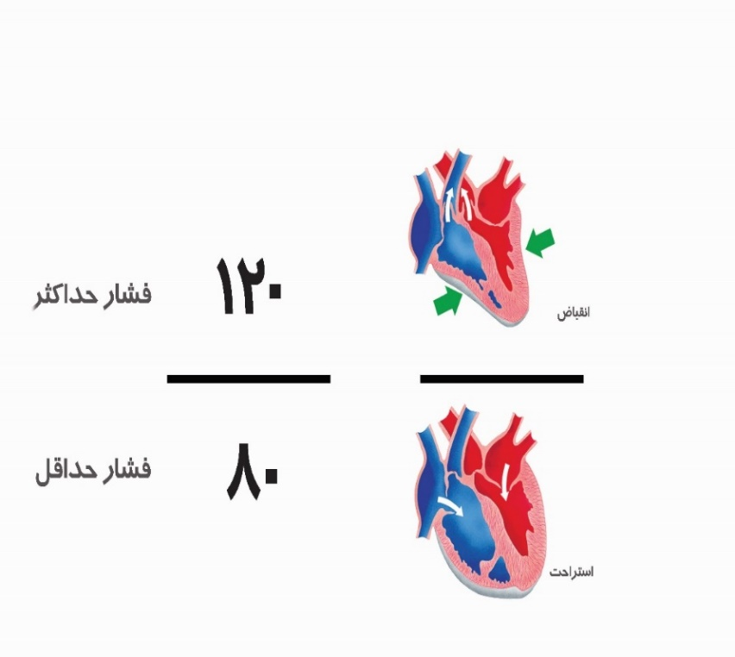
سطوح فشارخون
از آنجا كه پمپ كردن خون توسط قلب به داخل شريان ها، ضربان دار است ، فشارخون بين دو سطح حداكثر و حداقل در نوسان است .
در زماني كه قلب منقبض مي شود ، خون وارد شريان ها مي شود و فشارخون به حداكثر مقدار خود مي رسد كه به آن فشارخون سيستول مي گويند و در زمان استراحت قلب كه خون وارد شريان نمي شود
با خروج تدريجي خون از اين شريان ها
و جريان به سوي مويرگ ها فشارخون
كاهش يافته و به حداقل مقدار خود
مي رسد،كه به آن فشارخون دياستول
مي گويند.

Slide 10
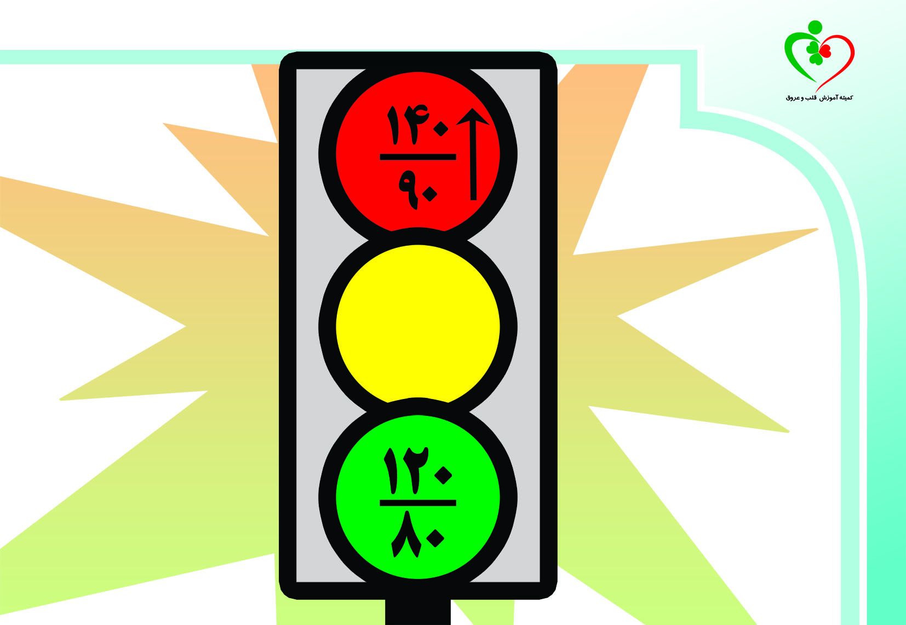

Slide 11
مشکلات فشار خون بالا
- فشارخون بالا يكي از مهم ترين مشكلات سلامت عمومي به شمارمی آيد .
- سازمان جهاني بهداشت برآورد كرده است كه در آينده فشارخون بالا سبب يك مرگ از هر 8 مرگ و در نهايت سومين عامل مرگ در دنيا خواهد شد .
- عوارض فشارخون بالا در حال افزايش است . هرچه ميزان فشارخون بيشتر باشد احتمال بروزسكته قلبي ، نارسايي قلبي ، سكته مغزي و بيماري كليوي بيشتر است .
- با افزايش سن، احتمال بروز فشارخون بالا بيشتر مي شود و در افراد بالاي 60 سال شيوع فشارخون بالا به 50 % مي رسد يعني از هر 2 نفر يك نفر مبتلا به فشارخون بالاست.

Slide 12
ادامه مشکلات :
سالانه 7 ميليون نفر در نتيجه فشارخون بالا فوت می کنند.
51% سکته های مغزی و 45% سکته های قلبی در اثر فشار خون بالا اتفاق می افتد.
کنترل فشار خون در فرد مبتلا باعث کاهش 35 تا 40 % سکته مغزی، 20 تا 25 % سکته قلبی و 50 % نارسائی قلبی می شود.
- در افراد بالای 30 سال شیوع آن حدود 28 % است و بالای 50 سال اگر کسی به آن مبتلا نشده 90 % احتمال دارد تا آخر عمرش به آن مبتلا شود.

Slide 13
طبقه بندی فشار خون در افراد بزرگسال
دیاستول ( mmgh( |  | )سیستول mmgh)
کمتر از 60 | و | کمتر از 90 | فشار خون پائین
کمتر از80(79-60) | و | کمتر از120(119-90) | فشار خون طبیعی یا مطلوب
89-80 | یا | 139-120 | پیش فشارخون بالا
99-90 | یا | 159-140 | فشار خون بالا مرحله 1
100یا بیشتر | یا | 160 یا بیشتر | فشار خون بالا مرحله 2
کمتر از 90 | و | 140 یا بیشتر | فشار خون سیستولی ایزوله ( تنها )
90یا بیشتر | و | کمتر از 140 | فشار خون دیاستولی ایزوله ( تنها )
110 و بیشتر | و یا | 180 و بیشتر | فشار خون بحرانی

Slide 14
عوامل موثر بر فشار خون بالا
فشار خون در طول روز تحت تاثیر عوامل مختلفی تغییر می کند ولی موقتی :
- وضعیت بدن
- فعالیت مغز
- فعالیت گوارشی
- فعالیت عضلانی
- تحریکات عصبی
- تحریکات دردناک
- مثانه پر
- عوامل محیطی (دمای هوا،میزان صدا،مصرف دخانیات،مصرف الکل،قهوه،چای و دارو)

Slide 15
خلاصه و نتیجه گیری
فشار خون مقدار نیرویی است که خون به دیواره سرخرگ ها وارد می کندو دو عامل برون ده قلب و مقاومت رگ روی آن اثر دارد.
فشار خون دارای دو سطح سیستول و دیاستول می باشد و یکسری عوامل خطر قابل اصلاح و غیر قابل اصلاح روی فشار خون اثر دارد.
بالا رفتن فشار خون روی قلب و مغز و کلیه و چشم ها اثر منفی می گذارد و سالها بدون علامت می باشد .
یکسری از عوامل به صورت موقتی می توانند بر فشار خون تاثیر گذارند از قبیل : فعالیت مغز،فعالیت گوارشی، فعالیت عضلانی، تحریکات عصبی و غیره
و براساس میزان فشار خون سیستول و دیاستول فشار خون طبقه بندی می شود.

Slide 16
تمرین و پرسش
1 - انواع فشار خون بالا را با عوامل خطر مرتبط به هر کدام را تفسیر نمایید ؟
2 – مرد 60 ساله ای که به طور دائمی دارای فشار سیستول 145و فشار دیاستول 95 می باشد در کدام طبقه از فشار خون قرار دارد و چرا ؟
3 – فشار خون بحرانی یعنی چه تفسیرنمایید و اقدام مورد نیاز در این مورد چه می باشد ؟
4 – محدوده پیش فشار خون بالا را شرح دهید ؟

Slide 17
منابع: 1 - دفتر مدیریت بیماریهای غیر واگیر ، محتوای آموزشی و دستورالعمل اجرایی مجموعه مداخلات اساسی بیماریهای غیر واگیر درنظام مراقبت های بهداشتی اولیه ایران ( ایراپن ) وزارت بهداشت ، درمان و آموزش پزشکی ، معاونت بهداشت ،سال 1396 2 – دکتر عزیزی فریدون، دکتر جانقربان محسن، دکتر حاتمی حسین ،کتاب اپیدمیو لوژی و کنترل بیماریهای شایع در ایران،تهران انتشارات خسروی با همکاری پژوهشکده علوم درون ریز و متابولیسم دانشگاه علوم پزشکی شهید بهشتی،چاپ اول سال 1389

Slide 18
لطفاً نظرات و پیشنهادات خود پیرامون این بسته آموزشی را به آدرس زیر ارسال کنید
دانشگاه علوم پزشکی و خدمات بهداشتی درمانی اصفهان
مرکز آموزش بهورزی اصفهان2
Email : beh2.Isfahan@phc.mui.ac.ir

